Slide 1

Détectez des faux billets

Slide 2

Sommaire
Exploration des données
Implémentation des valeurs manquantes
Régression linéaire simple
Régression linéaire multiple
Modélisations
Dummy Classifier
Régression logistique
SVM linéaire
Méthode kNN
Random Forest
Méthode des KMeans
Comparaison des modèles
Application finale

Slide 3
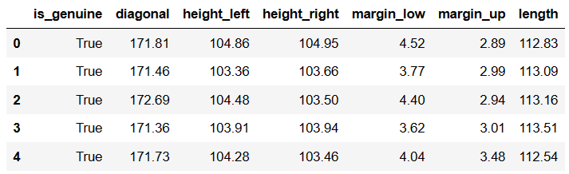
1. Exploration des données
1 variable qualitative : True or False
6 variables quantitatives : dimensions géométriques des billets
1500 billets
1000 billets authentiques (True)
500 billets faux (False)
37 valeurs manquantes sur la variable margin_low (2,5% des valeurs de la variable)
L’objectif va être de compléter ces valeurs manquantes

Slide 4
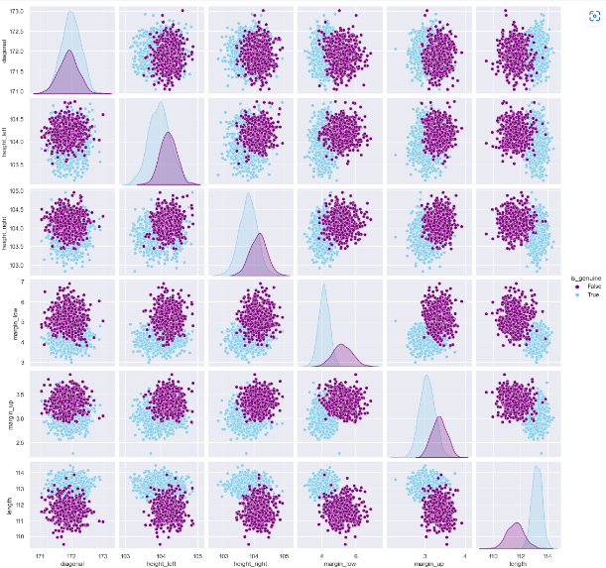
1. Exploration des données Corrélation entre les variables
Avec un pairplot, je vais pouvoir afficher la corrélation entre les variables deux à deux.
Je vais pouvoir constater les premières tendances entre les vrais et les faux billets et constater des différences de dimensions moyennes.
Pour l’ensemble du projet, les vrais billets apparaitront en bleu azur et les faux billets en violet.
Par exemple, si je m’attarde sur la variable margin_low, je vais pouvoir remarquer qu’elle est corrélée positivement avec height_right et margin_up et négativement avec length.
Les vrais billets ont tendance à avoir une longueur supérieure et les faux, une marge basse et une marge haute qui sont plus importantes.

Slide 5
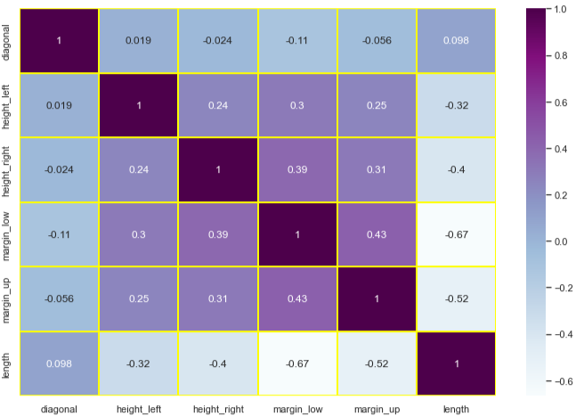
1. Exploration des données Corrélation entre les variables
Pour plus de précision, nous pouvons voir les corrélations avec une heatmap et afficher les coefficients de corrélation.
Si nous regardons la corrélation entre la variable margin_low et la variable length nous pouvons donc confirmer la corrélation négative avec un coefficient de -0,67.
La variable margin_low est également corrélée positivement avec les variables height_left, height_right et margin_up.
Il y a une toute petite corrélation négative avec la variable diagonal.

Slide 6
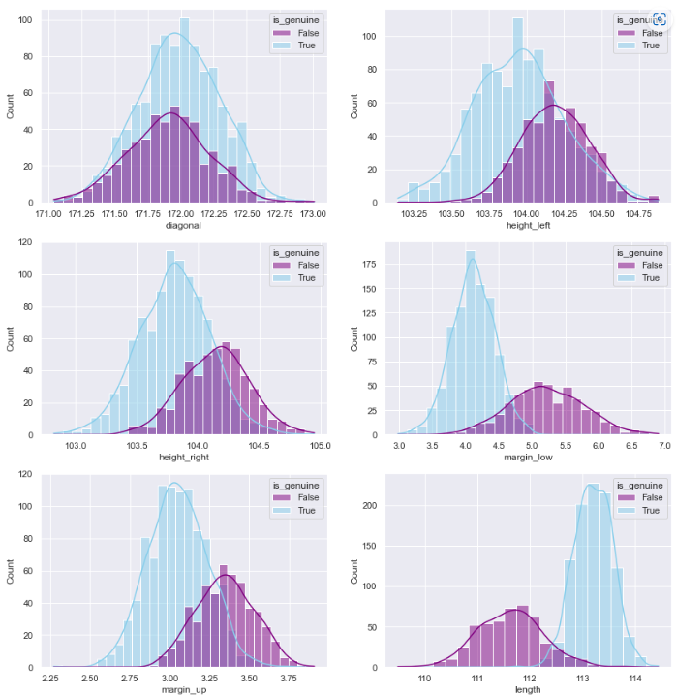
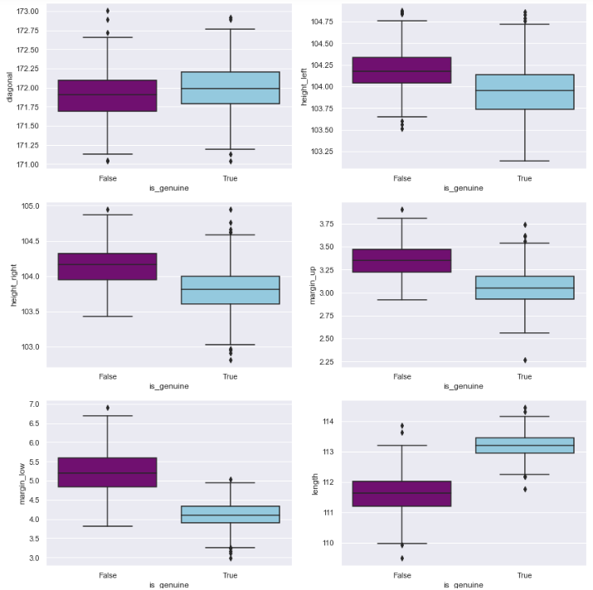
1. Exploration des données Distribution des variables
Histogrammes
Boxplots

Slide 7
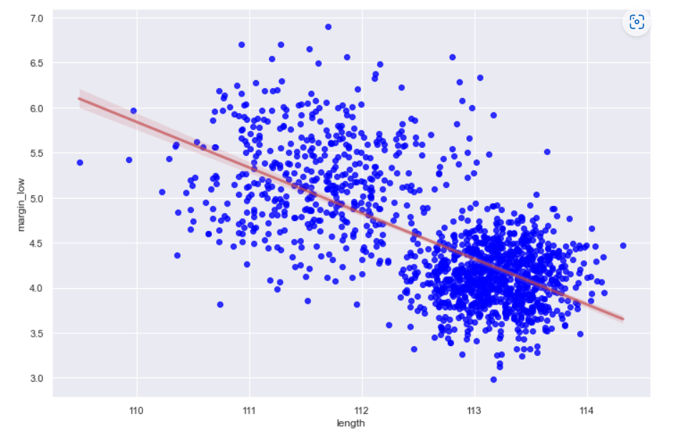
2. Implémentation des valeurs manquantes 1. Régression linéaire simple : définition
La régression linéaire simple est une méthode statistique permettant de trouver une relation linéaire entre une variable explicative X et une variable à expliquer y. Cette relation va pouvoir s’écrire avec la fonction linéaire suivante, qui va être représentée par une droite :
y = a.x + b
y = la variable que vous essayez de prédire (variable dépendante). X = la variable que vous utilisez pour prédire y (variable indépendante). a = la pente (si a>0, la droite est croissante, si a=0, la droite est horizontale, si a<0, la droite est décroissante) b = l’intercept : l'ordonnée du point d'intersection de la droite avec l'axe vertical en x = 0

Slide 8
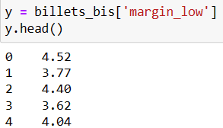
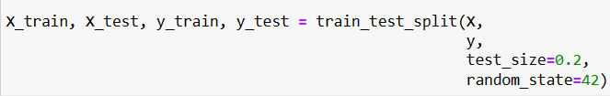
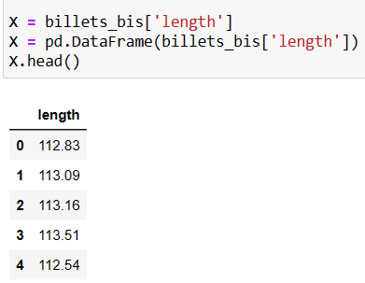



2. Implémentation des valeurs manquantes 1. Régression linéaire simple : préparation des données
y correspond aux valeurs que nous souhaitons prédire
Avec la fonction train_test_split, appliquée à X et y, je vais séparer mes données en un groupe d’entrainement et un groupe de test. Je choisis pour mon découpage, 80% de données d’entrainement et 20% de données de test.
X correspond à la variable prédictive à partir de laquelle nous allons trouver y
Nous pouvons ensuite instancier un modèle depuis le package linear_regression de scikit-learn.
Puis nous l’entrainons sur nos données d’entrainement avec la fonction fit.
Nous pouvons ensuite l’utiliser pour faire des prédictions avec la fonction predict appliquée à nos données X_test.

Slide 9


2. Implémentation des valeurs manquantes 1. Régression linéaire simple : évaluation du modèle
Le coefficient de détermination R²
Nous allons pouvoir évaluer la performance de notre modèle. Pour cela nous allons commencer par calculer le coefficient de détermination R² de notre modèle.
Le R² mesure la qualité de prédiction d’une régression linéaire et en cela va faciliter la comparaison entre différents modèles de régression linéaire.
Le R² correspond à l’erreur du modèle divisé par l’erreur d’un modèle basique qui prédit tout le temps la moyenne de la variable à prédire. Le score R2 est d’autant plus élevé que le modèle est performant, et vaut au maximum 1, lorsque toutes les prédictions sont exactes.

Slide 10
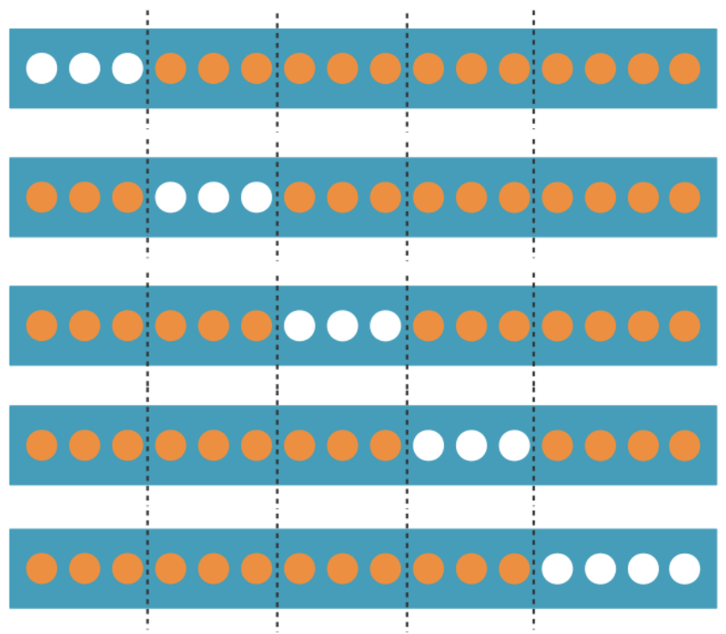
2. Implémentation des valeurs manquantes 1. Régression linéaire simple : évaluation du modèle
Cross validation
La validation croisée va nous permettre d’utiliser l'intégralité de notre jeu de données pour l’entraînement et pour la validation.
On découpe le jeu de données en k parties (folds en anglais). Tour à tour, chacune des k parties est utilisée comme jeu de test. Le reste (autrement dit, l’union des k-1 autres parties) est utilisé pour l'entraînement.
Et nous allons pouvoir calculer nos scores à chaque tour.
J’ai choisi de découper mon jeu en 5 parties et j’aurais donc 5 scores. Il me suffira ensuite de faire la moyenne de ces 5 scores pour obtenir ma performance.
source : OpenClassrooms

Slide 11
2. Implémentation des valeurs manquantes 1. Régression linéaire simple : évaluation du modèle
Cross validation
Je peux obtenir les scores de ma cross validation avec la fonction cross_val_score, appliquée à l’ensemble de mes données X et y.
Je peux également, si je le souhaite effectuer ma cross validation dans le cadre d’une boucle qui va se répéter autant de fois qu’il y a de folds.
Je vais ainsi pouvoir calculer les scores suivant :
la MAE (l'erreur absolue moyenne) est la moyenne arithmétique des valeurs absolues des écarts entre les valeurs prédites et les valeurs réelles.
Le RMSE (l’erreur quadratique moyenne) est un coefficient de dispersion qui va nous donner une idée de la dispersion des écarts de prédiction.
La MAPE (Mean Absolute Percentage Error) est la moyenne des écarts en valeur absolue par rapport aux valeurs observées. C’est donc un pourcentage et par conséquent un indicateur pratique de comparaison.
MAE : 0.3935
RMSE : 0.6227
MAPE : 8.693
L’objectif va être d’obtenir pour ces trois scores, les valeurs les plus petites possibles.

Slide 12
2. Implémentation des valeurs manquantes 2. Régression linéaire multiple : préparation des données
Définition
La régression linéaire multiple est la même chose que la régression linéaire simple si ce n'est qu'au lieu d'utiliser une variable quantitative X indépendante pour prédire les valeurs y de notre variable target, elle va utiliser une combinaison de plusieurs variables quantitatives X, toutes associées à un coefficient qui va correspondre à l'impact de la variable X sur y, donc à sa contribution dans le modèle. Plus le coefficient s'éloigne de zéro et plus la contribution de la variable est importante.
Préparation des données
De la même façon que dans la régression linéaire simple, je définis :
y comme les valeurs de ma variable à prédire (margin_low),
X, cette fois, l’ensemble de mes variables explicatives, à partir desquelles je vais pouvoir prédire y.

Slide 13
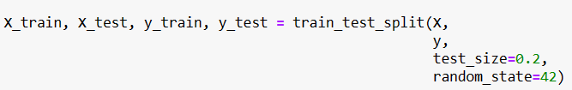
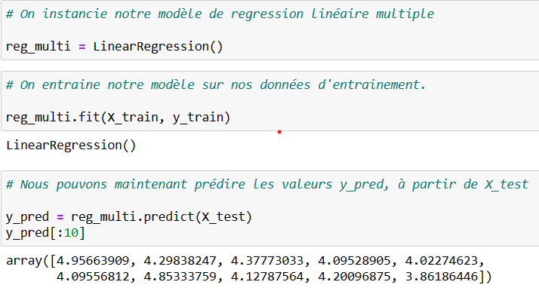
2. Implémentation des valeurs manquantes 2. Régression linéaire multiple : préparation des données
J'applique les mêmes fonctions pour séparer mes données en un groupe d’entrainement et un groupe de test, puis on instancie notre modèle, on l’entraîne et on peut prédire les valeurs y_pred.

Slide 14
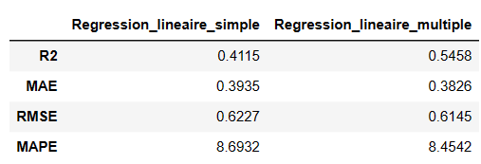
2. Implémentation des valeurs manquantes 2. Régression linéaire multiple : évaluation du modèle
Je vais ensuite calculer les coefficients R², MAE, RMSE MAPE et comparer les deux modèles pour choisir le plus performant.
Nous pouvons dire que la régression linéaire multiple donne de meilleurs résultats.
En effet, le R² est meilleur, ce qui est cohérent car nous prenons en compte plus de variables (corrélées).
Et d’autre part les erreurs de prédiction sont légèrement moindre.
Nous allons donc utiliser la régression linéaire multiple pour prédire nos valeurs manquantes sur la variable margin_low.

Slide 15
2. Implémentation des valeurs manquantes 2. Régression linéaire multiple : Prédiction des valeurs manquantes
Création d’un nouveau Dataframe avec uniquement les lignes contenant les valeurs manquantes.
Enregistrement des valeurs de la colonne is_genuine dans une variable 'is_genuine' pour pouvoir l’enlever et l’ajouter à nouveau plus tard.
Suppression des colonnes is_genuine et margin_low de mon DataFrame pour me retrouver uniquement avec l’ensemble de mes variables X.
Obtention d’un seul dataframe complet (vérification de la cohérence des valeurs prédites)
Réintroduction de la variable is_genuine puis concaténation de ce Dataframe au Dataframe contenant toutes les lignes sauf celles ayant des valeurs manquantes
Prédiction des valeurs margin_low manquantes avec la fonction predict appliquée à ce DataFrame contenant mes variables X.

Slide 16
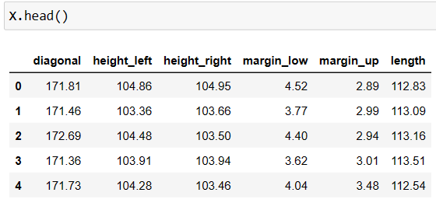

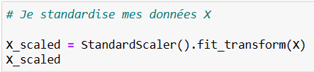
3. Modélisations : tests de différents modèles de classification Préparation des données
Dans cette partie, nous allons tester différentes méthodes de classification concernant l’authenticité des billets.
Il s’agit de classification binaire car les résultats obtenus seront 0 (False) ou 1(True)
Pour la suite du projet, la variable is_genuine a été convertie au format numérique.
Commençons par séparer nos données.
D'un côté, X, l'ensemble de nos variables quantitatives descriptives et de l'autre y, notre variable target 'is_genuine’.
Je standardise mes données (centrage réduction), pour éviter des variances et des moyennes trop différentes entre les variables.
Enfin, avec la fonction train_test_split, appliquée à X et y, je sépare mes données en un groupe d’entrainement et un groupe de test. Je choisis toujours pour mon découpage, 80% de données d’entrainement et 20% de données de test.

Slide 17
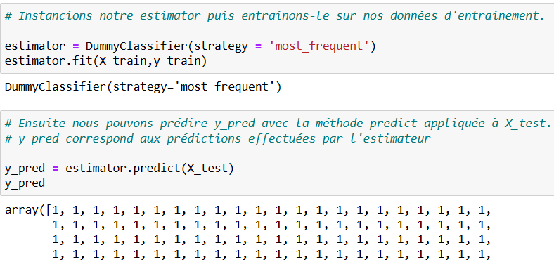
3. Modélisations 1. Dummy Classifier
L'utilisation du dummy classifier permet de créer une base de référence pour comparer ensuite notre modèle et l'améliorer. Un dummy classifier est un modèle de classification qui fait des prédictions sans essayer de trouver de modèle dans les données. Le modèle par défaut examine essentiellement quelle étiquette est la plus fréquente dans le jeu de données d’apprentissage et fait des prédictions basées sur cette étiquette.
La comparaison entre le modèle factice et notre régression logistique pourra se faire en comparant les scores de précision.
Nous instancions notre modèle et nous l’entrainons sur nos données d’entrainement.
Ensuite nous pouvons faire des prédictions avec la fonction predict appliquée à X_test.
Cela ne nous renvoie que des 1. En effet, 1 (True), est la valeur la plus fréquente dans nos données de test et nous avons indiqué « most_frequent » en tant qu’hyperparamètre.

Slide 18
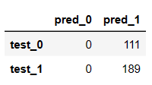
3. Modélisations 1. Dummy Classifier : matrice de confusion
La matrice de confusion permet d'évaluer la qualité du modèle en confrontant les valeurs prédites avec les vraies valeurs prises par y. Elle se calcule tout simplement avec la fonction confusion_matrix appliquée à y_test et y_pred.
Le modèle a prédit 111 fois 1 alors que la vraie valeur était 0
et 189 fois 1, et c’était la bonne valeur.
A partir de la matrice de confusion, nous allons pouvoir calculer nos score de précision :
Accuracy
Précision
Rappel
Nous pouvons les calculer dans le cadre d’une validation croisée, avec la fonction cross_validate :
Nous cherchons à avoir des valeurs le plus proche possible de 100% pour les 3 indicateurs.

Slide 19

3. Modélisations 1. Dummy Classifier : matrice de confusion
 | Matrice de confusion | Prédictions
 |  | Negative 0 | Positive 1
Réalité | Negative 0 | True Negative = TN | False Positive = FP
 | Positive 1 | False Negative = FN | True Positive = TP
ACCURACY = TP + TN / TP + TN + FP + FN
PRECISION = TP / (TP + FP)
RAPPEL = TP / (TP + FN)
Voici donc les résultats que nous obtenons pour notre dummy classifier :
0,63 est le nombre de bonnes prédictions par rapport à l’ensemble des prédictions. Le dummy classifier permet d'avoir un score de base.
L'amélioration de notre modélisation se fait dans la fourchette 0,63 -> 1

Slide 20
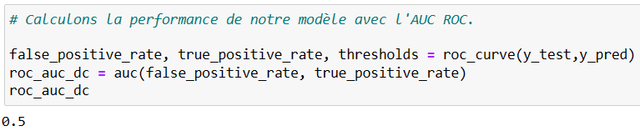
3. Modélisations 1. Dummy Classifier : AUC ROC
L’auc roc mesure la performance globale du modèle.
La fonction roc_curve appliquée à y_test et y_pred va nous permettre de tracer la courbe roc.
L’auc (Area Under the Curve) correspond à l’aire sous la courbe.
les deux indicateurs essentiels qui constituent la courbe ROC sont la sensitivité et la spécificité.
La sensitivité est le taux d’individus positifs correctement prédits (TP / TP + FN)
La spécificité est le taux d’individus négatifs correctement prédits (TN / TN + FP)
Un modèle parfait sépare complètement les individus positifs des individus négatifs dans ses probabilités prédite et a un auc roc de 1 (100%). Un modèle aléatoire (random model/classifier) aura un auc roc de 50%.
=> L’auc roc de notre dummy classifier est bien de 50%

Slide 21
3. Modélisations 2. Régression logistique
Maintenant que nous avons notre score de base avec notre dummy classifier, nous pouvons passer à la régression logistique.
La régression logistique est un modèle statistique permettant d’étudier les relations entre un ensemble de variables prédictives (explicatives) Xi et une variable à prédire Y. C’est-à-dire qu’à partir des variables prédictives, elle va pouvoir prédire les valeurs prises par la variable catégorielle y à prédire.
Quelle différence y a-t-il entre la régression logistique et la régression linéaire ?
La régression logistique est utilisée lorsque la variable réponse est catégorique, binaire, comme oui/non, vrai/faux. C’est un algorithme de classification et elle ne nécessite pas la présence d’une relation linéaire entre les variables.
La régression linéaire, quant à elle, est utilisée lorsque la variable réponse est continue (comme les valeurs prises par margin_low).

Slide 22
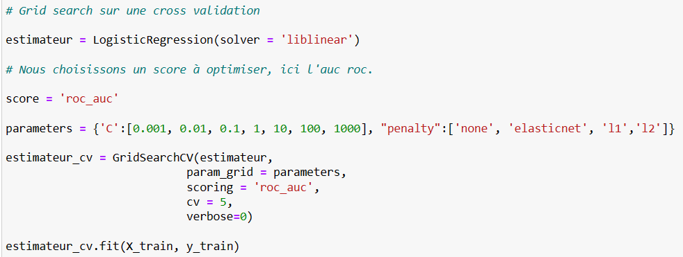
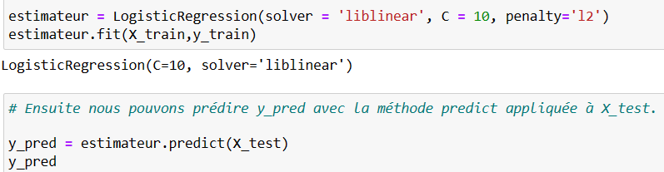
3. Modélisations 2. Régression logistique
Paramétrage : le Grid search est une méthode d’optimisation qui va nous permettre de tester une série de paramètres (hyperparamètres) et de comparer les performances pour en déduire le meilleur paramétrage.
Nous allons choisir un score à optimiser et le grid search va tester chaque combinaison d’hyperparamètres et retenir celle qui va donner le meilleur score.
Ensuite nous pourrons lancer notre modèle avec ces meilleurs paramètres.

Slide 23
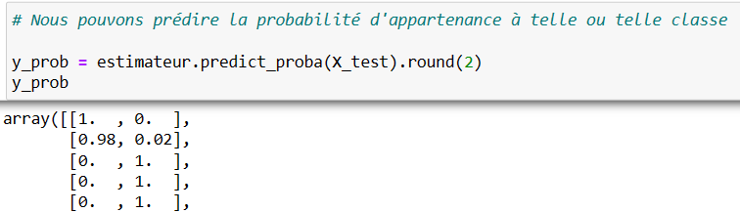
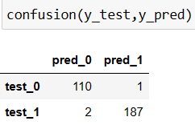
3. Modélisations 2. Régression logistique
Une fois que nous avons instancié et entrainé notre modèle, que nous avons prédit y_pred à partir de X_test, nous pouvons tester la probabilité pour chaque billet de X_test, d’appartenir à la classe fausse (0) ou vraie (1).
Ici pour le premier billet par exemple, il y a 100% de probabilité qu’il appartienne à la classe fausse et 0% à la classe vraie. Pour le second, 98% à la classe fausse et 2% à la classe vraie.
On enchaîne sur la matrice de confusion qui nous donne de très bons résultats
Ensuite, à l’aide de notre boucle Kfold, nous pouvons calculer sur une cross validation, nos 3 scores de performance :
Accuracy : 0,989
Precision : 0,966 Notre modèle est excellent
Rappel : 0,989

Slide 24
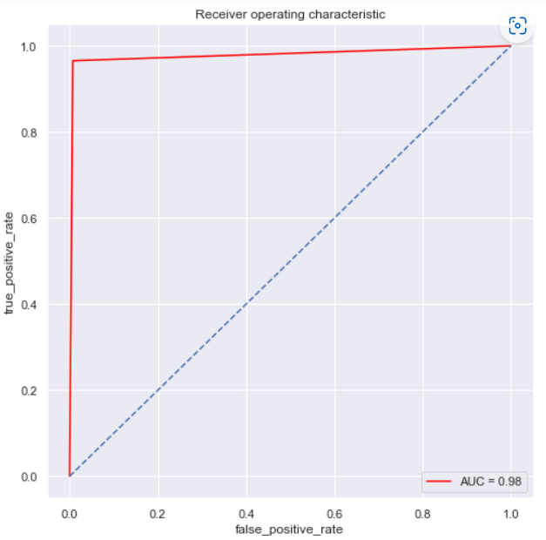
3. Modélisations 2. Régression logistique
On peut ensuite calculer l’AUC ROC de notre modèle qui donne un score de 0,9791.
Si on trace notre courbe ROC, l’AUC est donc toute la zone sous la courbe rouge qui représente donc ces 0,9791.
=> Notre modèle est presque parfait.

Slide 25

3. Modélisations 3. SVM linéaire : Support Vector Machine
Les SVM sont utilisées pour trier deux groupes de données selon une classification similaire. Les algorithmes tracent des lignes pour séparer les groupes selon des motifs.
Les données d’entrainement pour les SVM sont classées séparément en différents points de l'espace et organisées en groupes clairement séparés et les algorithmes essaieront d'obtenir la meilleure séparation des données test ou des nouvelles données.
Grid search sur une cross validation
=> définition des meilleurs paramètres
Instanciation du modèle avec les meilleurs paramètres
Entrainement du modèle sur nos données train
Prédictions y_pred à partir de X_test
AUC ROC de notre modèle :
AUC ROC : 0954
Calcul des scores de performance avec la boucle Kfold :
Accuracy : 0,971
Precision : 0,885
Rappel : 0,994
Matrice de confusion
Notre modèle semble faire un peu plus d’erreurs de prédiction que celui de la régression logistique

Slide 26
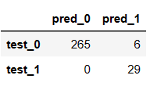
3. Modélisations 3. Méthode k-NN
La méthode k-NN est le diminutif de k Nearest Neighbors (plus proches voisins). Il est surnommé « nearest neighbors » car le principe de ce modèle consiste en effet à choisir les k données les plus proches du point étudié afin d’en prédire sa valeur. Le point étudié appartiendra à la classe la plus représentée parmi ces k voisins.
Le nombre k (nombre de voisins) est l'hyperparamètre que l’on va chercher à optimiser pour minimiser l’erreur sur les données test.
Grid search sur une cross validation
=> définition du nombre de voisins
Instanciation du modèle avec le meilleur k
Entrainement du modèle sur nos données train
Prédictions y_pred à partir de X_test
Calcul des scores de performance avec la boucle Kfold :
Accuracy : 0,988
Precision : 0,943
Rappel : 0,998
Matrice de confusion
Notre modèle k-NN fait très peu d’erreur de prédiction.
Il est excellent.

Slide 27

3. Modélisations 4. Random Forest
La méthode Random Forest est une technique de machine learning qui combine plusieurs arbres de décision pour améliorer la précision des prévisions. Plus précisément, la méthode Random Forest crée un grand nombre d'arbres de décision, chacun étant construit sur un échantillon aléatoire de données d'entraînement et un sous-ensemble aléatoire de variables explicatives. Chaque arbre donne une prédiction et le résultat final est obtenu en combinant les prédictions de tous les arbres.
Grid search sur une cross validation
=> définition du nombre d’arbres et du nombre de variables
Instanciation du modèle avec les meilleurs paramètres
Entrainement du modèle sur nos données train
Prédictions y_pred à partir de X_test
Calcul des scores de performance avec la boucle Kfold :
Accuracy : 0,989
Precision : 0,943
Rappel : 0,999
Matrice de confusion
Notre modèle Random Forest est également très bon.

Slide 28
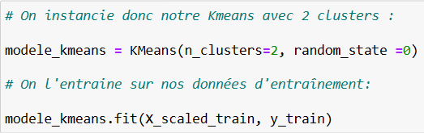
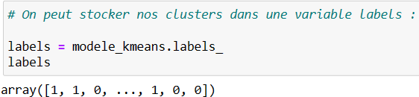
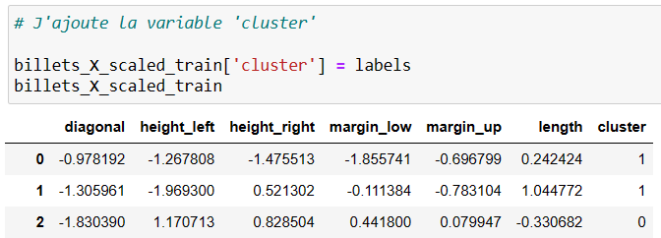
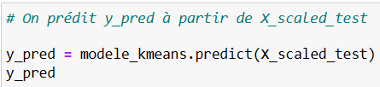
3. Modélisations 5. Méthode KMeans
La méthode KMeans est une méthode de clustering qui consiste à choisir un nombre de clusters et à placer de façon aléatoire autant de centroïdes que nous avons de clusters. Puis chaque point du dataset est affecté au centroïde le plus proche et ensuite le centroïde se déplace au centre du cluster ainsi formé. Cette opération se répète jusqu’à ce que les centroïdes convergent vers une position d’équilibre.
Dans notre cas, on souhaite avoir deux clusters, un cluster pour les vrais billets et un cluster pour les faux billets. Nous allons donc instancier notre KMeans avec 2 clusters puis l’entrainer sur nos données d’entrainement et prédire y_pred.

Slide 29

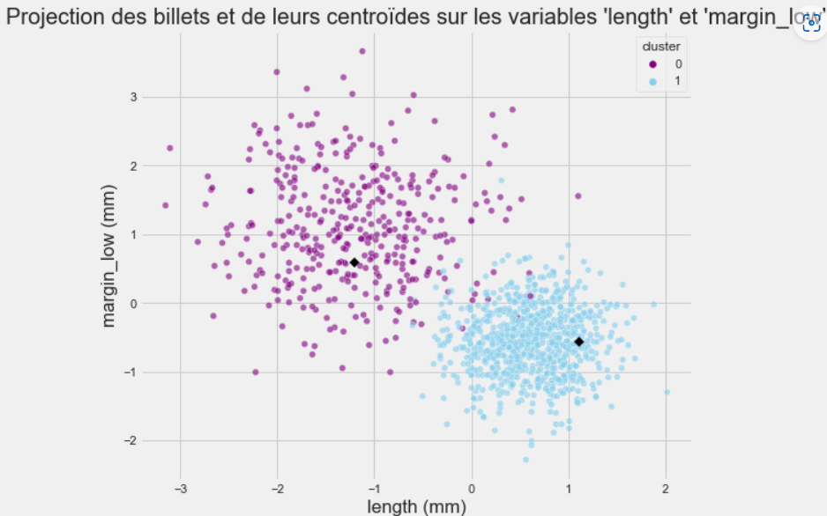
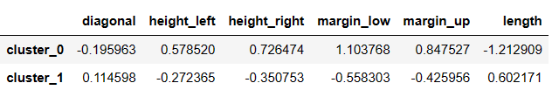
3. Modélisations 5. Méthode KMeans
Ensuite avec la fonction cluster_centers_, appliquée à notre KMeans, on calcule les coordonnées de nos centroïdes sur chaque variable.
Puis on peut visualiser graphiquement nos billets et les centroïdes projetés sur deux variables.
Rappelons sur nos centroïdes ne se trouvent pas sur ce graphique au centre de leur cluster car ne sont représentées que 2 variables sur les 6 existantes.

Slide 30
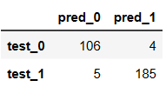
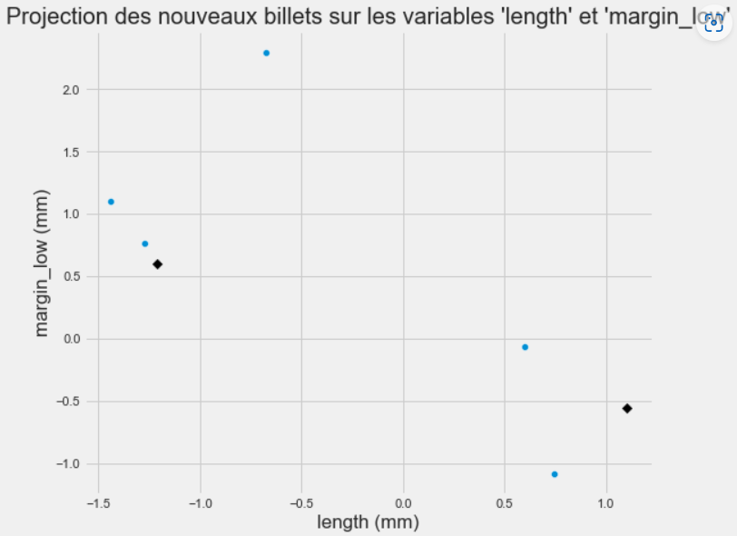
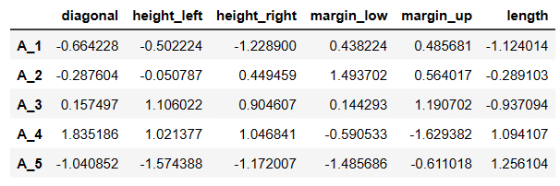
3. Modélisations 5. Méthode KMeans
Après avoir entrainé notre modèle puis prédit y_pred, nous pouvons enchaîner sur le calcul de la matrice de confusion :
Puis des scores de performance :
Accuracy : 0,97
Precision : 0,97
Rappel : 0, 98
Notre modèle KMeans est également très bon.
Nous allons pouvoir tester la méthode KMeans sur de nouvelles données pour déterminer l’authenticité de nouveaux billets.
Nous voyons graphiquement que 3 billets appartiennent au cluster False et 2 billets au cluster True, mais il va falloir aller plus loin pour savoir quels billets sont concernés et prendre en compte toutes les variables

Slide 31
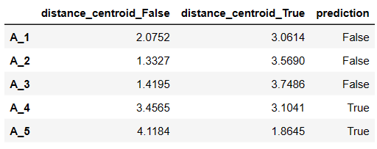
3. Modélisations 5. Méthode KMeans
Pour savoir à quel cluster les billets appartiennent, nous allons pouvoir calculer la distance euclidienne entre chaque billet et chacun des deux centroïdes en prenant en compte les 6 variables X.
Le billet appartiendra au cluster dont le centroïde sera le plus proche.
Avec la méthode KMeans, les trois premiers billets du fichier sont faux et les 2 derniers sont authentiques.
Notons tout de même que le billet A_4 est presque à égale distance des deux centroïdes.

Slide 32
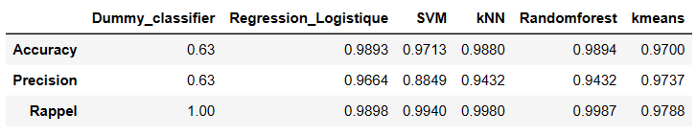
4. Comparaison des modèles de classification
Nous allons maintenant, après avoir testé ces cinq méthodes de classification, comparer les scores de performance obtenus.
L’ensemble des modèles donne de très bons résultats.
Le modèle donnant les meilleurs scores de performance est notre modèle de régression logistique.
Nous allons donc utiliser ce modèle pour notre application finale, c’est-à-dire pour prédire l’authenticité ou non de nouveaux billets.

Slide 33
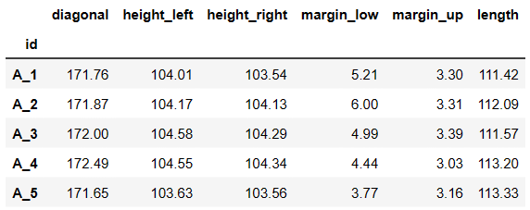
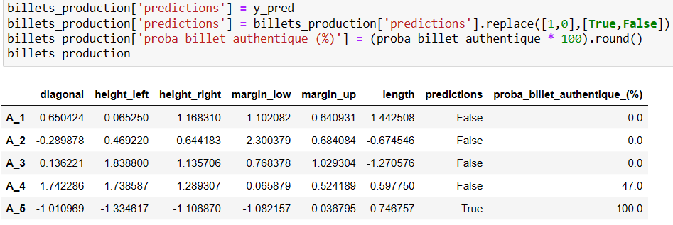
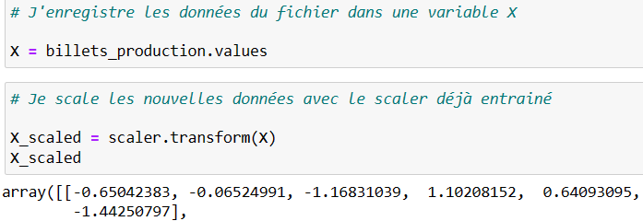
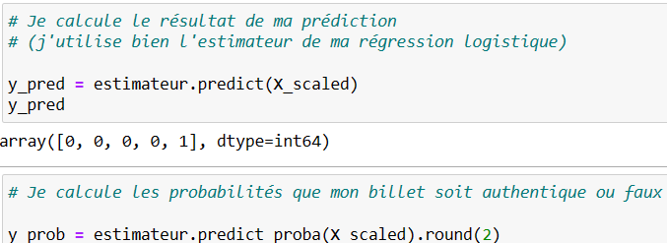
5. Application finale Prédiction sur de nouvelles données avec la régression logistique
Nous pouvons constater que les deux méthodes ne donnent pas le même résultat. Il en ressort une différence de prédiction pour le billet A_4.
Toutefois, nous avions déjà noté qu’il était presque à égale distance des deux centroïdes avec la méthode Kmeans.
Avec la régression logistique et une probabilité qu'il soit vrai de 47%, les résultats sont finalement très proches. Le résultat obtenu est donc cohérent.
En changeant certains paramètres de la régression logistique, nous pouvons facilement le faire basculer du côté des vrais billets. Je ne l'ai pas fait car les scores de performance obtenus étaient moins bons.

